Slide 1
Container
TOGATER

Slide 2
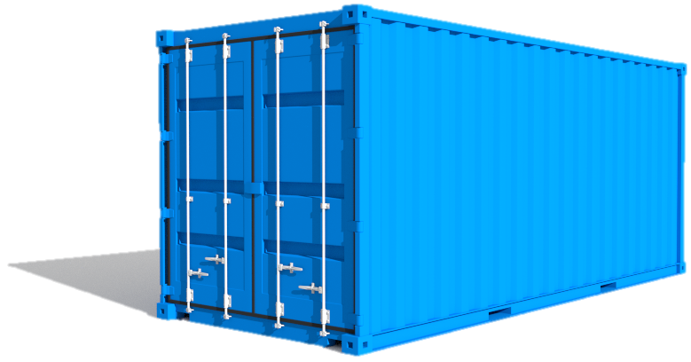
What is Container?
컨테이너(Container)란?

Slide 3
What is Container?
컨테이너(Container)란?
기본 자료형과 사용자 정의 자료형을 담는 일종의 자료구조

Slide 4
Types of Containers
컨테이너의_종류
시퀀스 컨테이너 (Sequence Container)
연관 컨테이너 (Associative Container)
컨테이너 어댑터 (Container Adapter)

Slide 5
Features of Containers
컨테이너의_특징[0]
컨테이너에 삽입이 이루어질 경우, 내부적으로 복사본을 생성한다. 즉, 모든 STL 컨테이너의 원소들은 복사될 수 있어야 한다.

Slide 6
Features of Containers
컨테이너의_특징[1]
모든 원소들은 순서를 가지고 있다.
각각의 컨테이너는 자신의 원소를 순회(traverse)할 수 있도록 자신만의 반복자(iterator)를 제공한다.

Slide 7
Features of Containers
컨테이너의_특징[2]
대부분의 경우, STL 자체는 예외를 발생시키지 않는다.
(내부적으로 예외처리를 하지 않았음)
그렇기 때문에, 각각의 동작에 대한 인자를 제공할 때, 올바른 인자를 보장해야만 한다.

Slide 8
Iterator
TOGATER

Slide 9
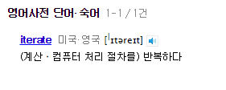
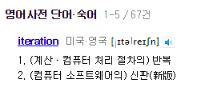
What is Iterator?
반복자(Iterator)란?

Slide 10
What is Iterator?
반복자(Iterator)란?
반복(iteration)을 수행하지는 않는다.
(An iterator performs traversal and also gives access to data elements in a container, but does not perform iteration.) 출처 - 영문 Wikipedia의 Iterator 항목

Slide 11
What is Iterator?
반복자(Iterator)란?
컨테이너의 원소들을 순회(traverse)할 수 있는 객체

Slide 12
Types of Iterators
반복자의_종류
iterator
const_iterator

Slide 13
Features of Iterator
반복자의_특징[0]
반복자는 컨테이너의 특정 위치를 가리킨다.

Slide 14
Features of Iterator
반복자의_특징[1]
포인터와 비슷!
*iter, iter++, iter--, iter_1 != iter_2
이러한 연산자들을 사용할 수 있다
복잡한 컨테이너들을 순회할 수 있는 스마트포인터

Slide 15
How to use Iterator?
반복자의_사용법[0]
container<typename>::iterator iter;
vector<int>::iterator iter_1;
map<int, char*>::iterator iter_2;

Slide 16
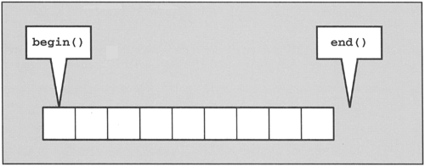
How to use Iterator?
반복자의_사용법[1]
vector<int> oh_my_vector;
vector<int>::iterator iter = oh_my_vector.begin();

Slide 17
How to use Iterator?
반복자의_사용법[1]
for(iter = v.begin(); iter != v.end(); ++iter) { … }
와 직관적이다
Notes:
이렇게 되어있는 이유
1.원소를 순회하는 루프를 간단히 할 수 있다. end()에 다다르지 않았다면 계속해서 루프를 돌면 된다.
2.빈 범위에 대해서 특별한 처리를 할 필요가 없다. 빈 컨테이너에 대해서 begin()과 end()는 동일하다.

Slide 18
How to use Iterator?
반복자의_사용법[2]
객체를 담는 컨테이너의 경우, 객체 내부의 멤버에도 접근할 수 있다.
iter->oh_my_member
(*iter).oh_my_member
class my_class
{
public:
int oh_my_member;
};

Slide 19
How to use Iterator?
반복자의_사용법[3]
std::vector<std::vector<int>> what_the_fector; (2차원 벡터)
std::vector<std::vector<int>>::iterator iter = what_the_fector.begin();

Slide 20
How to use Iterator?
반복자의_사용법[3]
std::vector<std::vector<int>> what_the_fector; (2차원 벡터)
auto iter = what_the_fector.begin();

Slide 21
끝
끝

